Slide 1


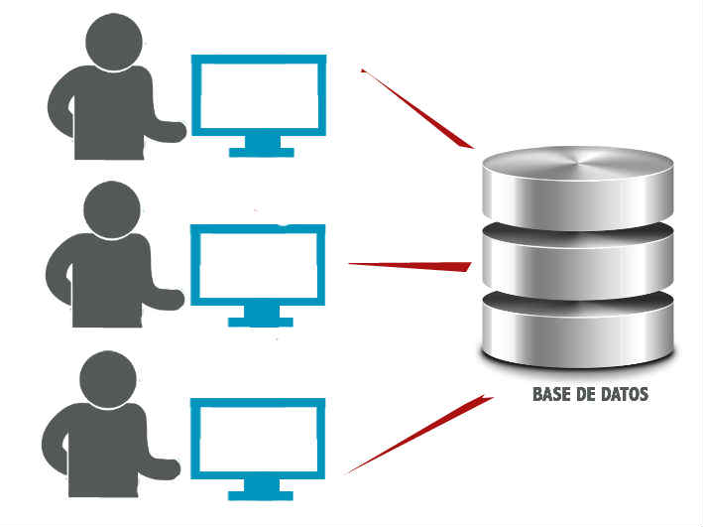
Universidad Nacional Autónoma de Honduras Carrera de Ingeniería en Sistemas
IS-501 Base de Datos I
Algebra Relacional
Capítulo 3, sección 2
Fundamentos de bases de datos Silberschatz Korth Sudarshan
Cuarta Edición

Slide 2
Algebra Relacional
Definición
El álgebra relacional es un lenguaje de consulta procedimental. Consta de un conjunto de operaciones que toman como entrada una o dos relaciones y producen como resultado una nueva relación. Las operaciones fundamentales del álgebra relacional son selección, proyección, unión, diferencia de conjuntos, producto cartesiano y renombramiento.

Slide 3
Algebra Relacional
Las operaciones selección, proyección y renombramiento se denominan operaciones unarias porque operan sobre una sola relación.
La unión, diferencia de conjuntos y producto cartesiano operan sobre pares de relaciones y se denominan, por lo tanto, operaciones binarias.

Slide 4
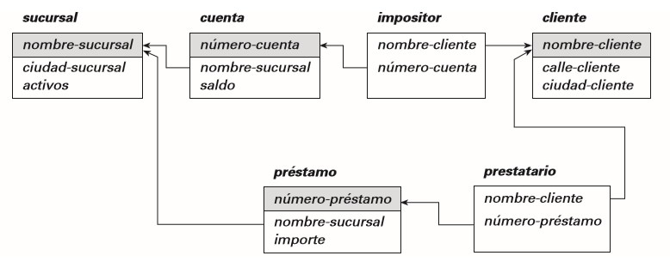
Algebra Relacional

Slide 5

Algebra Relacional
La operación selección
La operación selección selecciona tuplas que satisfacen un predicado dado. Se utiliza la letra griega sigma minúscula ( σ ) para denotar la selección. El predicado aparece como subíndice de σ. La relación del argumento se da entre paréntesis a continuación de σ.
EJEMPLO: para seleccionar las tuplas de la relación préstamo en que la sucursal es «Navacerrada» hay que escribir

Slide 6

Algebra Relacional
Se pueden buscar todas las tuplas en las que el importe prestado sea mayor que 1,200 escribiendo:
En general, se permiten las comparaciones que utilizan =, ≠, <, ≤, > o ≥ en el predicado de selección. Además, se pueden combinar varios predicados en uno mayor utilizando las conectivas y(∧) y o(∨).

Slide 7
Algebra Relacional
El predicado de selección puede incluir comparaciones entre dos atributos.

Slide 8

Algebra Relacional
La operación proyección
Supóngase que se desea hacer una lista de todos los números de préstamo y del importe de los mismos, pero sin que aparezcan los nombres de las sucursales. La operación proyección permite producir esta relación.
La operación proyección es una operación unaria que devuelve su relación de argumentos, excluyendo algunos argumentos. Dado que las relaciones son conjuntos, se eliminan todas las ﬁlas duplicadas. La proyección se denota por la letra griega mayúscula pi (Π).

Slide 9

Algebra Relacional
EJEMPLO:
Encontrar los clientes que viven en Peguerinos

Slide 10

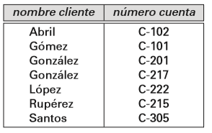
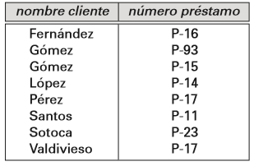

Algebra Relacional
La operación unión
Considérese una consulta para averiguar el nombre de todos los clientes del banco que tienen una cuenta, un préstamo o ambas cosas.

Slide 11
Algebra Relacional
Por tanto, para que una operación unión r∪s sea válida hay que exigir que se cumplan dos condiciones:
Las relaciones r y s deben ser de la misma aridad. Es decir, deben tener el mismo número de atributos.
Los dominios de los atributos i-ésimos de r y de s deben ser iguales para todo i.

Slide 12
Algebra Relacional
La operación diferencia de conjuntos
La operación diferencia de conjuntos, denotada por –, permite buscar las tuplas que estén en una relación pero no en la otra. La expresión r – s da como resultado una relación que contiene las tuplas que están en r pero no en s.
Se pueden buscar todos los clientes del banco que tienen abierta una cuenta pero no tienen concedido ningún préstamo escribiendo:

Slide 13
Algebra Relacional
Como en el caso de la operación unión, hay que asegurarse de que las diferencias de conjuntos se realicen entre relaciones compatibles.
Por tanto, para que una operación diferencia de conjuntos r – s sea válida hay que exigir que las relaciones r y s sean de la misma aridad y que los dominios de los atributos i-ésimos de r y s sean iguales.

Slide 14
Algebra Relacional
La operación producto cartesiano
La operación producto cartesiano, denotada por un aspa (×), permite combinar información de cualesquiera dos relaciones. El producto cartesiano de las relaciones r1 y r2 como r1 × r2.
Sin embargo, dado que el mismo nombre de atributo puede aparecer tanto en r1 como en r2, hay que crear un esquema de denominaciones para distinguir entre ambos atributos.

Slide 15
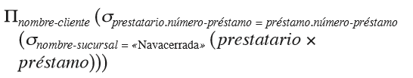
Algebra Relacional
Supóngase que se desea averiguar los nombres de todos los clientes que tienen concedido un préstamo en la sucursal de Navacerrada. Se necesita para ello información de las relaciones préstamo y prestatario. Si se escribe

Slide 16
Algebra Relacional
La operación renombramiento
A diferencia de las relaciones de la base de datos, los resultados de las expresiones de álgebra relacional no tienen un nombre que se pueda utilizar para referirse a ellas. El operador renombramiento denotado por la letra griega rho minúscula ( ρ ).
Otra forma de la operación renombramiento es la siguiente. Supóngase que una expresión del álgebra relacional E tiene aridad n. Por tanto, la expresión ρx (A1,A2, … An) (E) devuelve el resultado de la expresión E con el nombre x y con los atributos con el nombre cambiado a A1, A2, …, An.

Slide 17
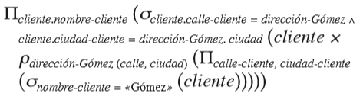
Algebra Relacional
Ejemplo:
Averiguar los nombres de todos los clientes que viven en la misma calle y en la misma ciudad que Gómez

Slide 18
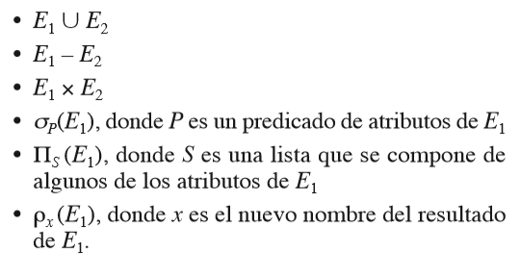
Algebra Relacional -Resumen
Sean E1 y E2 expresiones de álgebra relacional. Todas las siguientes son expresiones del álgebra relacional:

Slide 19
Algebra Relacional
La operación intersección de conjuntos
La primera operación adicional del álgebra relacional que se definirá es la intersección de conjuntos (∩). Supóngase que se desea averiguar todos los clientes que tienen un préstamo concedido y una cuenta abierta. Utilizando la intersección de conjuntos se puede escribir

Slide 20
Algebra Relacional
r ∩ s = r – (r – s)
Por tanto, la intersección de conjuntos no es una operación fundamental y no añade potencia al álgebra relacional. Sencillamente, es más conveniente escribir
r ∩ s que r – (r – s).

Slide 21
Algebra Relacional
La operación reunión natural
Suele resultar deseable simpliﬁcar ciertas consultas que exigen un producto cartesiano. Generalmente, las consultas que implican un producto cartesiano incluyen un operador selección sobre el resultado del producto cartesiano.
Averiguar los nombres de todos los clientes que tienen concedido un préstamo en el banco y averiguar su importe

Slide 22

Algebra Relacional
La operación división
La operación división, denotada por ÷, resulta adecuada para las consultas que incluyen la expresión «para todos».
Supóngase que se desea hallar a todos los clientes que tengan abierta una cuenta en todas las sucursales ubicadas en Arganzuela.

Slide 23

Algebra Relacional
La operación asignación
En ocasiones resulta conveniente escribir una expresión del álgebra relacional por partes utilizando la asignación a una variable de relación temporal. La operación asignación, denotada por ←, actúa de manera parecida a la asignación de los lenguajes de programación.

